Slide 1
Na jakie problemy odpowiada Resql
Nie zawsze jest dla nas oczywiste, czy to co się dzieje jest przemocą.
Czasami nie wiemy jak zareagować.
Czasami chcemy być aminowi a jednocześnie nie chcemy przechodzić obojętnie wobec tego co się stało.
Reagowanie na przemoc w tym np. zgłaszaniem jest skutecznym działaniem zmniejszającym liczbę incydentów przemocy i poprawiającym bezpieczeństwo.

Slide 2
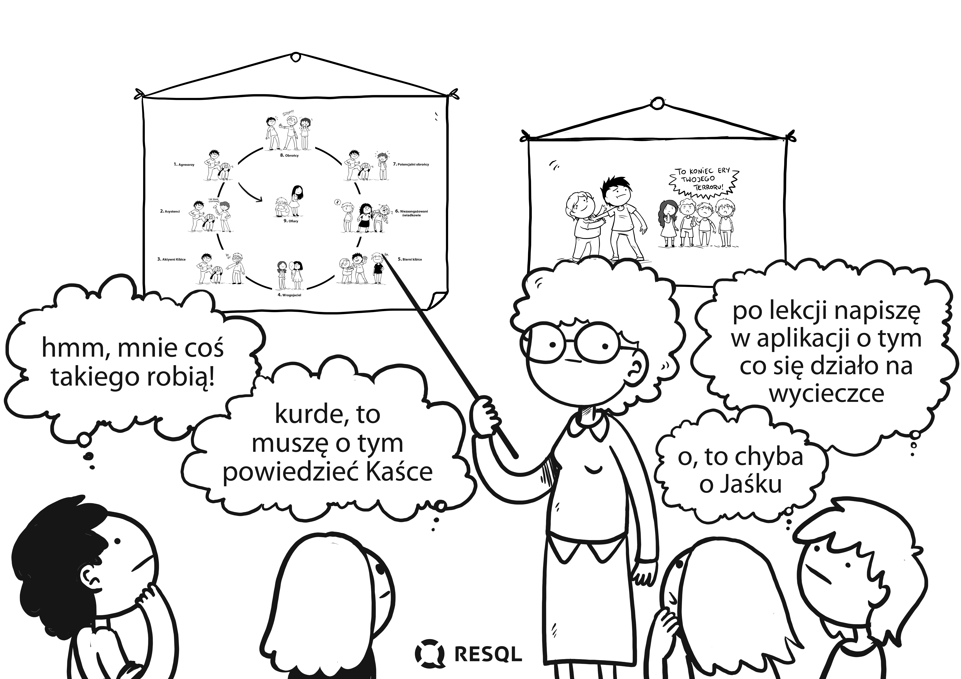

Slide 3
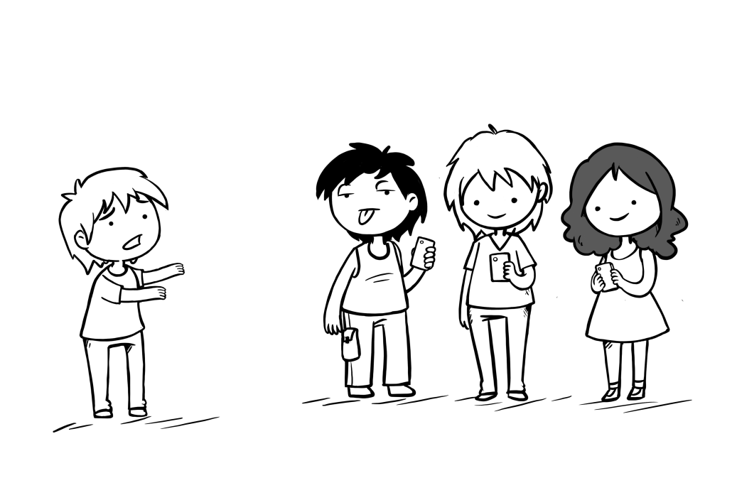
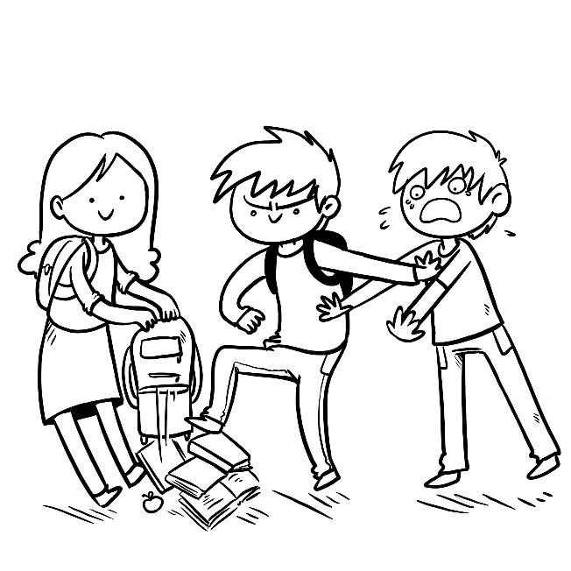
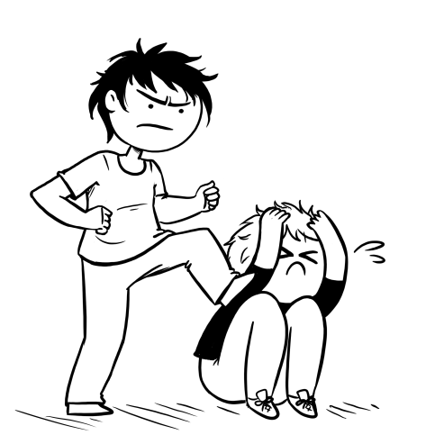
Zachowania odbierane przez uczniów jako najbardziej dotkliwe.
Nie wszystkie są oczywistee.
Niektóre trudno nazwać lub trudno o nich powiedzieć dorosłemu.

Slide 4
Instrukcja instalacji aplikacji Resql na smartfonie ucznia
W ramach projektu uczniowie na swoich smartphone’ah zainstalują aplikację Resql służącą do anonimowej komunikacji z nauczycielami.
Wymagania minimalne dla aplikacji to system operacyjny: Android 8 lub późniejszy oraz IOS 12 lub późniejszy.
Aplikacja będzie wymagała dostępu do kamery oraz galerii zdjęć.

Slide 5
Anonimowość
Kody wpisywane do aplikacji są kodami szkoły – wszyscy uczniowie w klasach, którzy uczestniczą w pilotażu w danej szkole wpisują ten sam kod
Uczniowie nie podają swoich danych i nie są identyfikowani w żaden inny sposób (żaden uczeń nie jest powiązany z numerem z dziennika lub innym indywidulnym identyfikatorem )
Tożsamość ucznia będzie znana nauczycielowi który otrzyma jego wiadomość dopiero wtedy kiedy on sam poda te informacje (takie jakie chce i tyle ile chce)
Dane dotyczące zgłoszeń i rozmowy ucznia i nauczyciela widoczne są tylko nauczycielom, którzy mają dostęp do panelu interwenta w szkole (nauczyciele, którzy odbierają i zajmują się zgłoszeniami oraz dyrektor szkoły).
Rozwiązanie RESQL nie przetwarza danych osobowych uczniów. Jedyną informacją o uczniach jest unikalny nadany w systemie identyfikator urządzenia, na którym uczeń zarejestrował aplikację.

Slide 7
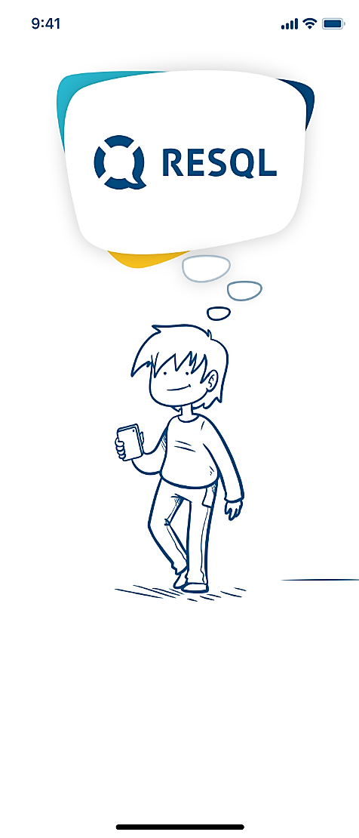
Android Krok 1 Na ekranie smartfonu przechodzimy do Play Store
IOS
Krok 1
Na ekranie smartfonu przechodzimy do
App Store

Slide 8
Zarówno w Play Store jak i App Store wyszukujemy aplikacje Resql i wybieramy opcje instalacji.

Slide 9
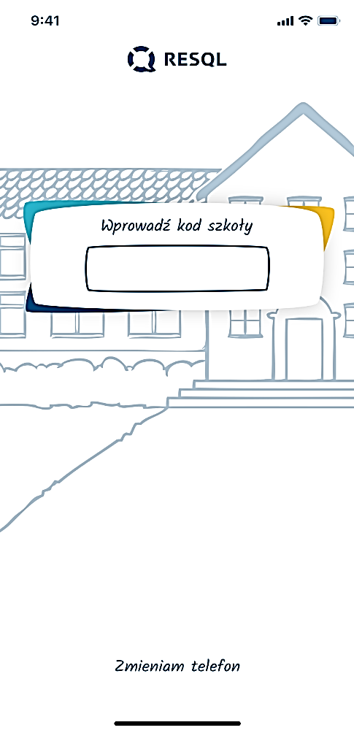
Pobrana aplikacja widoczna jest w folderze Wszystkie aplikację/Aplikację w przypadku systemu Android lub na ekranie pulpitu w przypadku systemu IOS.
Krok 2
Uruchamiamy aplikację.
Na pierwszym ekranie zostaniemy poproszeni o wprowadzenie unikalnego kodu szkoły.

Slide 10
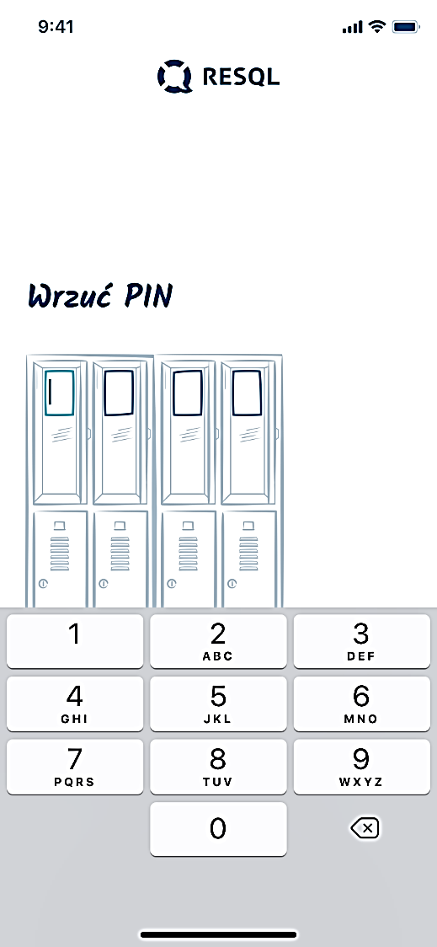
Krok 3
Po wprowadzeniu kodu szkoły, pojawi się możliwość nadania aplikacji 4-cyfrowego kodu pin – należy podać go dwukrotnie.
Można również pominąć ten krok. Choć tego nie zalecamy.

Slide 11
Krok 4
Po nadaniu kodu pin/bądź pominięciu tego kroku pojawi się informacja o zalogowaniu do ekranu głównego

Slide 12
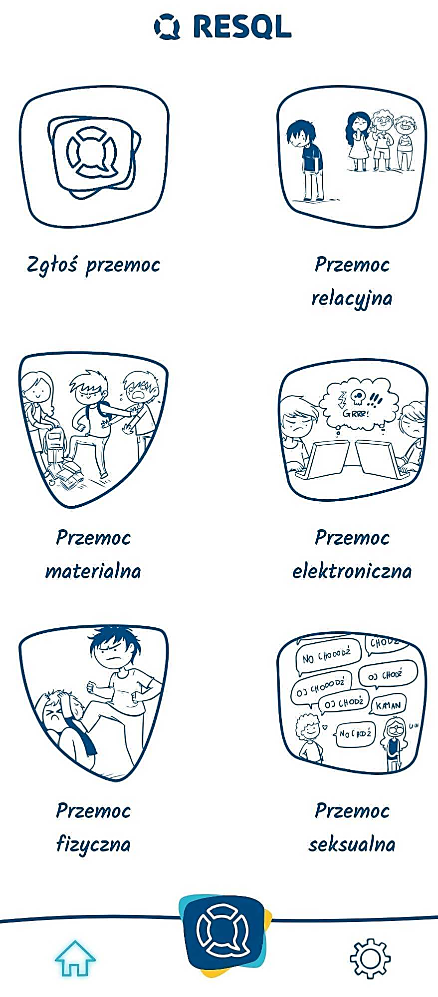
Krok 5 Ekran główny aplikacji Resql zawiera 6 podstawowych ikon w centralnej części oraz ikonę Home, Ustawienia oraz ikonkę Resql w dolnym pasku.

Slide 13
Kolejne kroki
Od tego momentu jesteś zalogowany do aplikacji i możesz anonimowo komunikować się z nauczycielem/nauczycielami który w Twojej szkole będzie odpowiadać na zgłoszenia.
Jeżeli byłeś świadkiem bądź ofiarą jakiejkolwiek przemocy jest to miejsce gdzie możesz to zgłosić.
Dla ułatwienia w aplikacji różne rodzaje przemocy takie jak przemoc relacyjna, materialna, elektroniczna, fizyczna oraz seksualna mają swoje opisy.

Slide 14
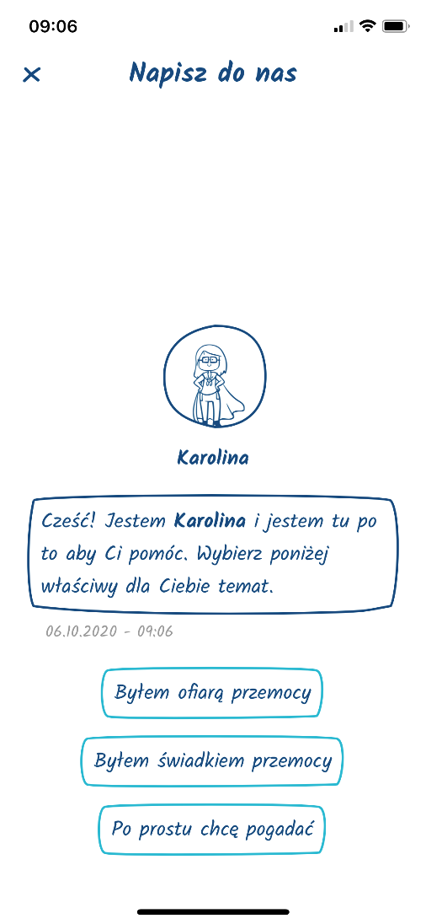
Ikona – Zgłoś przemoc

Slide 15
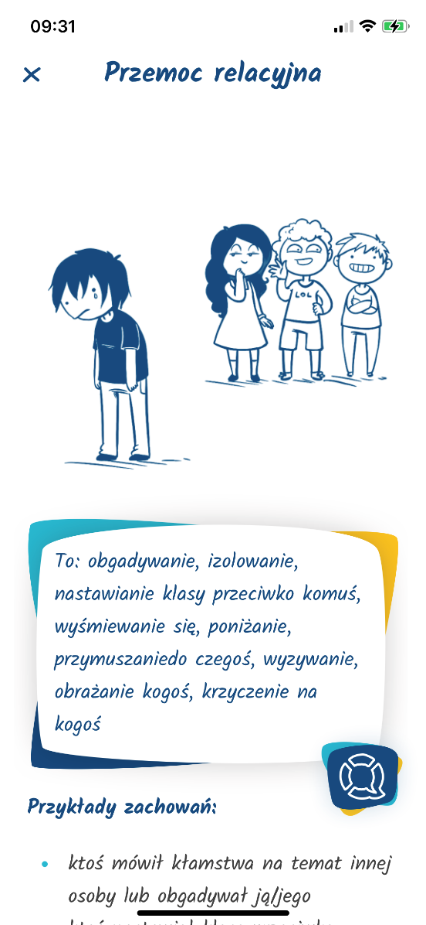
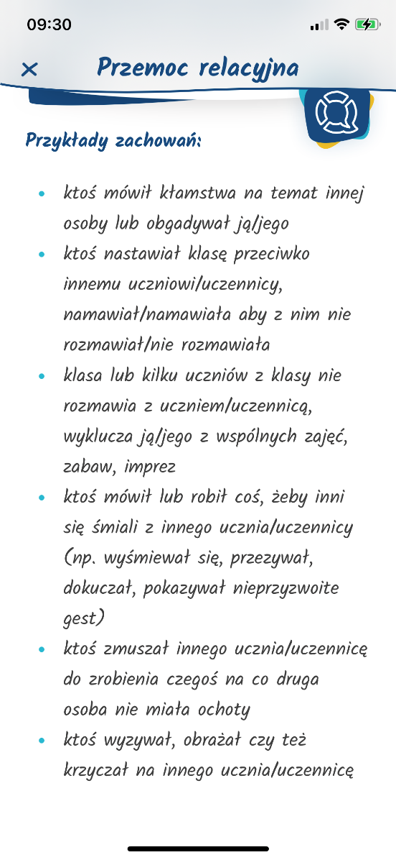
Ikona – Przemoc relacyjna

Slide 16
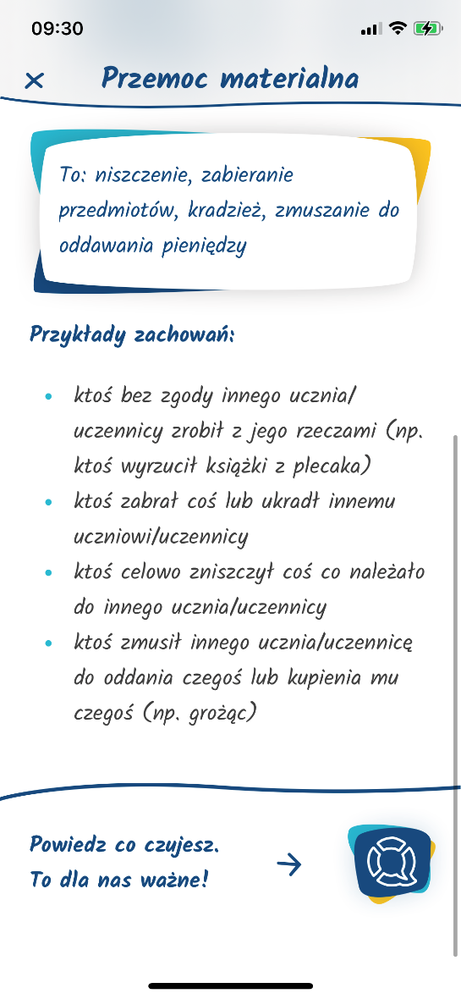
Ikona – Przemoc materialna

Slide 17
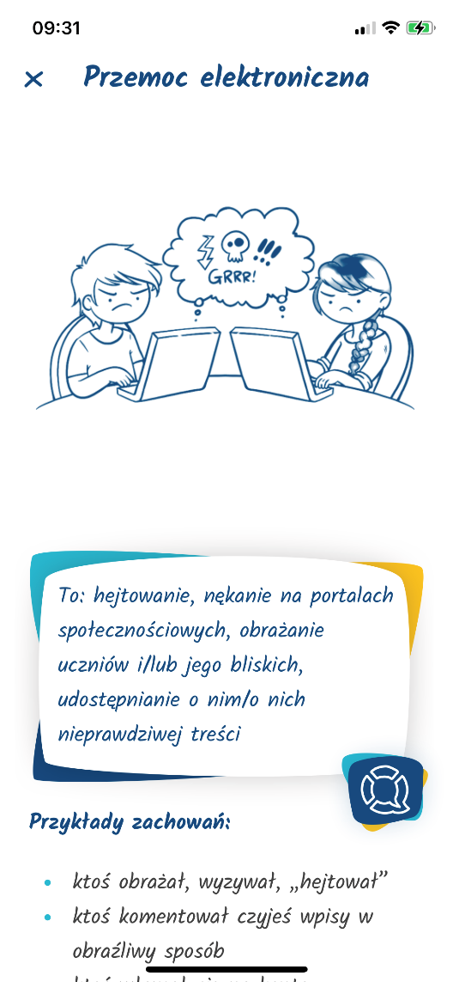
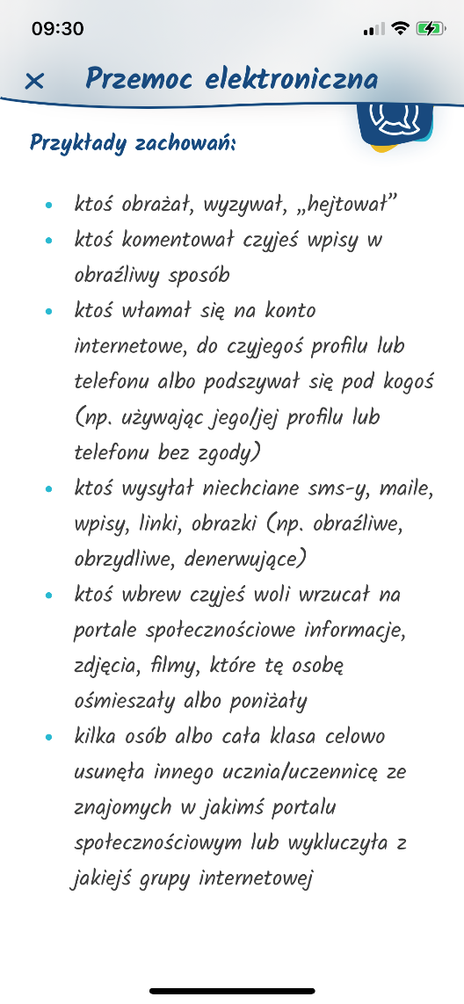
Ikona – Przemoc elektroniczna

Slide 18
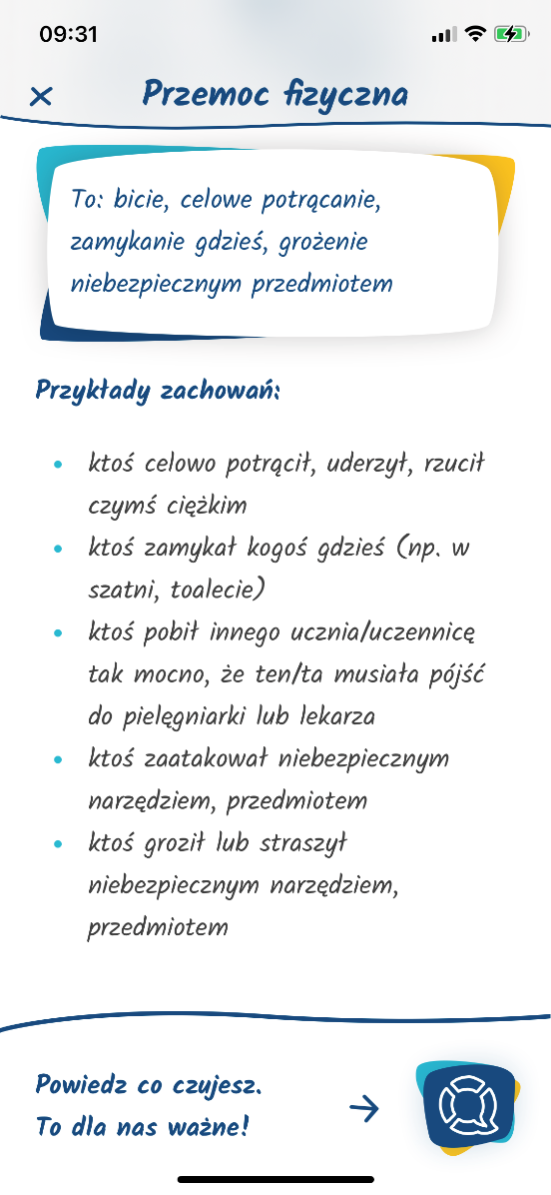
Ikona – Przemoc fizyczna

Slide 19
Ikona – Przemoc seksualna

Slide 20
Jeżeli wybór kategorii jest dla ciebie trudny lub nie odnajdujesz tego co jest ci potrzebne kliknij ikonę:
„Zgłoś przemoc” -
Możesz też kliknąć niebieskie logo Resql jeżeli zwyczajnie potrzebujesz z kimś porozmawiać.

Slide 21
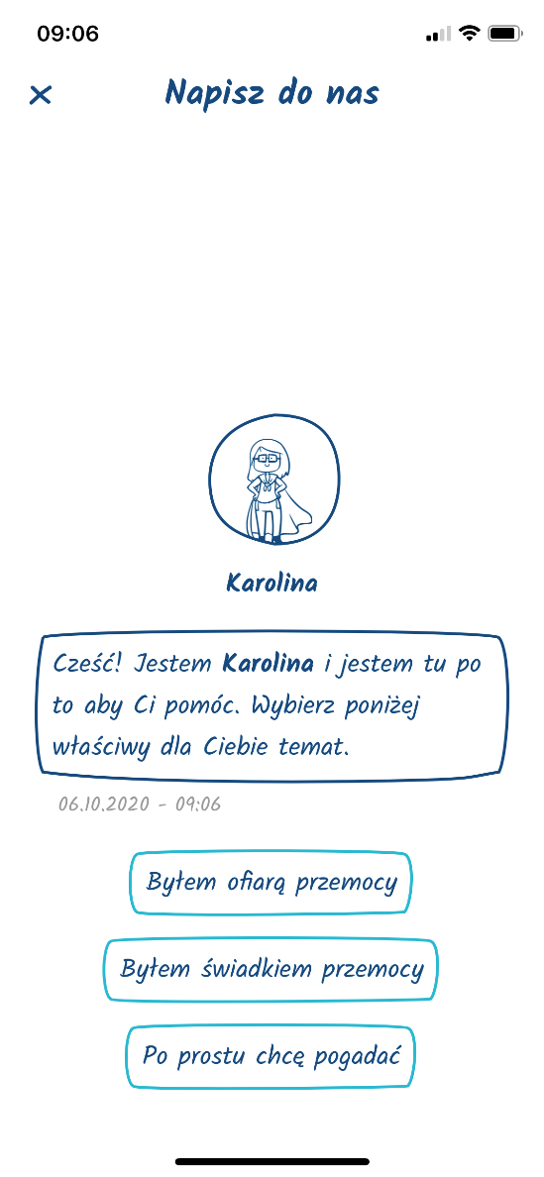
Kolejne kroki
Po wybraniu jednej z opcji zobaczysz taki ekran.
Będziesz mógł/mogła wybrać to co cię dotyczy: czy byłeś świadkiem czy ofiarą przemocy.
Możesz też skorzystać z opcji
➔po prostu chcę pogadać.

Slide 22
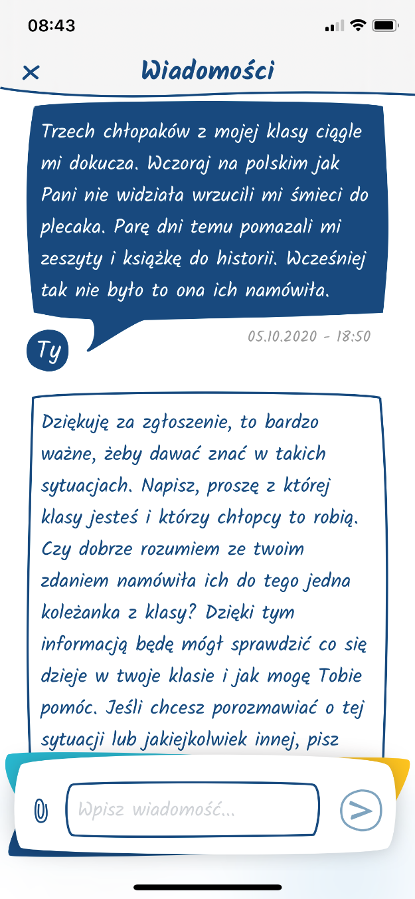
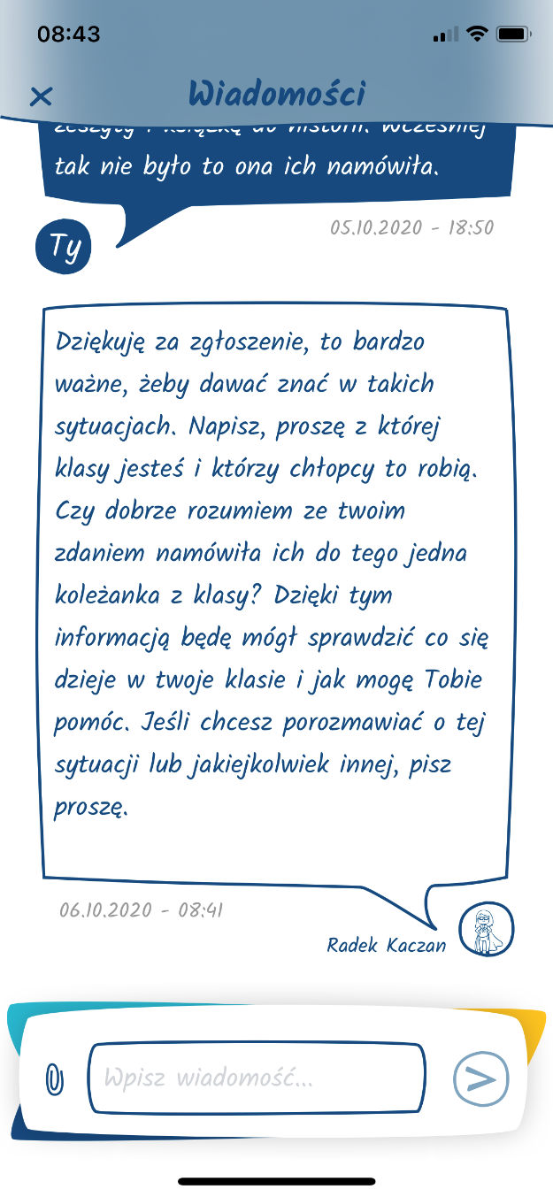
Kolejne kroki
W ten sposób wygląda wysłane przez Ciebie zgłoszenie do nauczyciela.
W tym miejscu będą również widoczne odpowiedzi nauczyciela.

